Slide 1

A Fascinante Evolução da Computação
Autores:
Raphael Lins - RGM: 27797660
João Pedro - RGM: 28167333
João Gabriel - RGM: 28017188

Slide 2


Década de 1940: Válvulas Eletrônicas
ENIAC
Os primeiros computadores usavam válvulas. Eram grandes e consumiam muita energia. A capacidade e confiabilidade eram limitadas.

Slide 3


Década de 1950: Transistores
Menores e Eficientes
Transistores marcaram um ponto de virada. Eram menores, confiáveis e consumiam menos energia. Permitiram computadores menores e mais eficientes.

Slide 4
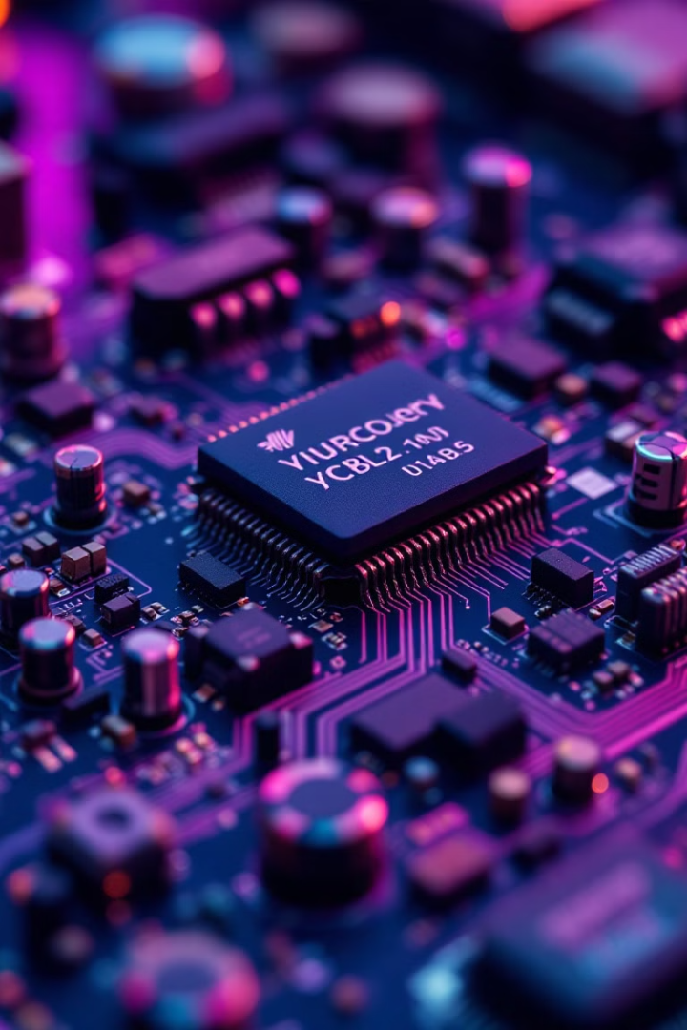

Década de 1960: Circuitos Integrados
Chips Revolucionários
Circuitos integrados revolucionaram a eletrônica. Integraram múltiplos transistores em um único componente. Computadores menores, rápidos e baratos.

Slide 5


Década de 1970: Microprocessadores
Acessibilidade
Microprocessador impulsionou a miniaturização. Tornou os computadores mais acessíveis. Levou à criação dos primeiros computadores pessoais.

Slide 6


Década de 2010: IA e Aprendizado de Máquina
A Nova Fronteira
IA e ML representam a fronteira atual. Computadores aprendem com dados e tomam decisões. Transformam diversos setores.

Slide 7
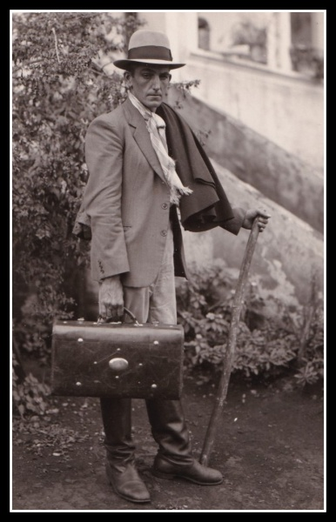
Problema do caixeiro viajante
O que é ?
É um problema clássico da computação e otimização combinatória. Ele busca encontrar o menor caminho possível para um caixeiro viajante que precisa visitar um conjunto de cidades exatamente uma vez e retornar ao ponto de partida.

Slide 8
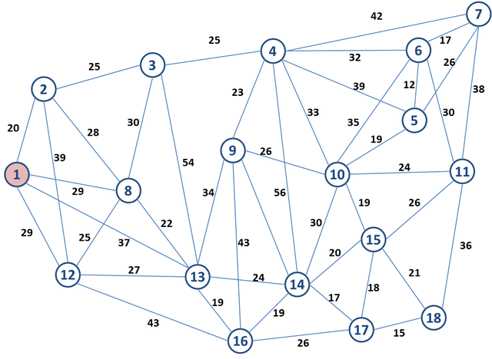
Problema do caixeiro viajante
Desafio
O número de possíveis rotas cresce exponencialmente com a quantidade de cidades.
É um problema NP-difícil, ou seja, não há um algoritmo eficiente conhecido para resolvê-lo em tempo polinomial para grandes instâncias.
Aplicações práticas incluem logística, roteamento de veículos, planejamento de circuitos eletrônicos e bioinformática.

Slide 9



Otimização de Rotas
Ineficiência Operacional 🚚
Rotas não otimizadas geram custos elevados. Maior consumo de combustível e tempo.
Atrasos e Insatisfação 😠
Entregas atrasadas impactam a satisfação. Clientes insatisfeitos prejudicam a reputação.
Complexidade Logística 🗺️
Gerenciar rotas manualmente é complexo. Escala com ineficiência crescente.

Slide 10
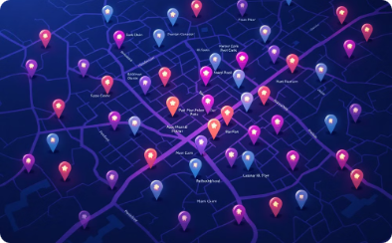



Solução
Busca de Endereços
Otimização de Rotas
Análise de Distâncias e Tempos
Visualização no Google Maps
Utiliza o Google Maps para localizar endereços e calcular rotas.
Implementa o problema do caixeiro viajante (TSP) para encontrar a rota mais eficiente entre múltiplos destinos.
Calcula as distâncias e tempos entre pares de endereços.
Mostra a rota otimizada diretamente no Google Maps.

Slide 11
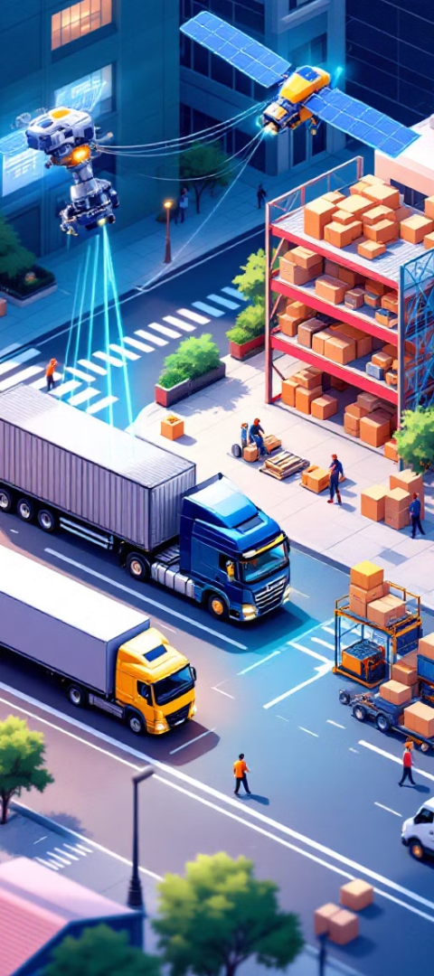




Tecnologias Utilizadas
Selenium
Pulp
Automatiza a coleta de dados de tráfego em tempo real e a identificação de rotas alternativas via Google Maps.
Modela restrições de capacidade e horários de entrega para encontrar a rota mais eficiente com otimização linear.
Python
WebDriver Manager
Linguagem de programação principal. Implementa a lógica de otimização e integra as tecnologias, coordenando o sistema.
Gerencia os drivers necessários para os diferentes navegadores, facilitando a automação com Selenium.
Estas tecnologias combinadas garantem a otimização eficiente das rotas, resultando em entregas mais rápidas e econômicas.

